Slide 1
Аудирование с последующим тестированием на ЕГЭ и ОГЭ
Учитель английского языка Чиркейской СОШ2
Магомедова Ума Исмаиловна

Slide 2
Для любого изучающего иностранный язык студента аудирование представляет особенную трудность, и на это есть причины.
Во-первых, это самый сложный вид речевой деятельности.
Во-вторых, согласно статистике, большинство людей – визуалы или кинестетики, то есть, воспринимать информацию на слух для них сложнее.
. В-третьих, если все умения в изучении иностранного языка нужно постоянно отрабатывать, то навыки восприятия речи на слух нуждаются в этом больше всего.

Slide 3
Все это вместе приводит к тому, что результаты экзаменационной части аудирования чаще всего самые низкие.
Чтобы подготовка к этой части экзамена была успешной, прежде всего, стоит обратиться к типам заданий и сложностям, которые они могут вызвать у студентов. Как известно, в части «Аудирование» Единого государственного экзамена есть три типа заданий:

Slide 4
1. Установление соответствия между высказываниями говорящего и приведенными утверждениями. Одно утверждение лишнее.

Slide 5
— Незнание лексических единиц и/или грамматических конструкций в приведенных утверждениях, результатом чего может стать искажение смысла высказывания и неверный ответ.
— Незнание лексических единиц и/или грамматических конструкций в приведенных утверждениях, результатом чего может стать искажение смысла высказывания и неверный ответ.
Как устранить проблему:
Перед прослушиванием попросите студентов в парах объяснить смысл высказываний друг другу и/или перефразировать их. Пусть студенты заменяют не только лексические единицы, но и грамматические конструкции. После нескольких тренировок можно начинать делать это задание на время, так как на студента на экзамене будет 20 секунд, чтобы прочитать и понять высказывания до прослушивания.

Slide 6
— Концентрация внимания на конкретных словах, а не на общем смысле высказывания, как следствие – неверный выбор ответа.
Как устранить проблему:
Дать прослушать студентам отрывок монологической речи, предложить им выбрать вариант ответа с основной мыслью высказывания. Следующий этап – попросить сформулировать основную мысль самим.
Следует остановиться на работе с синонимами, например, заниматься переформулировкой приведенных слов, затем предложений. Можно предложить студентам фразы и попросить при прослушивании найти аналоги этих фраз, высказанные другими словами.

Slide 7
2. Определение True, False или Not stated

Slide 8
— Невозможность разграничить False и Not stated
Как устранить проблему:
Работу можно начать с текста и предложений, где студентам нужно будет определить False или Not stated (позицию True можно опустить). Предложите студентам найти факты, которые противоречат высказываниям (False), или подтвердить, что информация не дана (Not stated). После того, как группа научится отличать их, следует приступать к аудированию с таким же заданием.

Slide 9
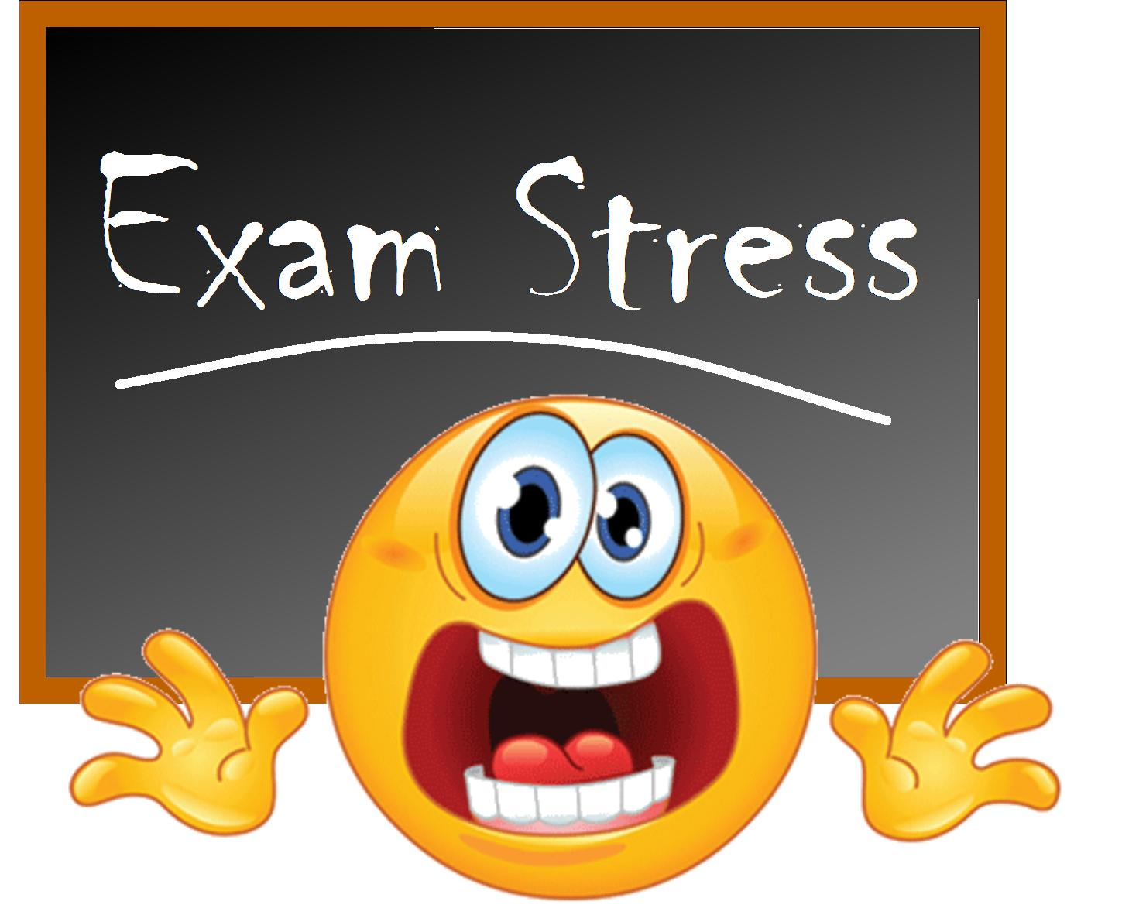
3. Выбор правильного варианта ответа

Slide 10
— В этом типе задания наибольшую сложность представляет само высказывание, диалогическая форма и темп речи.
Как устранить проблему:
При отработке этого типа задания следует обращать внимание студентов на причины выбора того или иного ответа.
Если студенты никак не могут услышать нужной информации, следует прослушать отрывок несколько раз по частям. Преподаватель разбивает текст на смысловые отрезки и дает группе прослушать один отрывок, после чего просит повторить все, что они услышали. Если отрывок продолжает представлять сложность, можно прослушать его по предложениям и попросить озвучить, что удалось услышать

Slide 11
Каким бы коротким ни было ваше занятие, время от времени стоит проводить подготовку к аудированию, когда прослушивание длится 30 минут, как на экзамене. Это поможет студентам учиться распределять силы и внимание на все три задания, а также придаст им уверенности в своих знаниях.
Кроме того, в процессе подготовки обязательно нужно обращаться к экзаменационному бланку и правилам его заполнения. Эти простые правила тоже требуют отработки.

